Slide 1

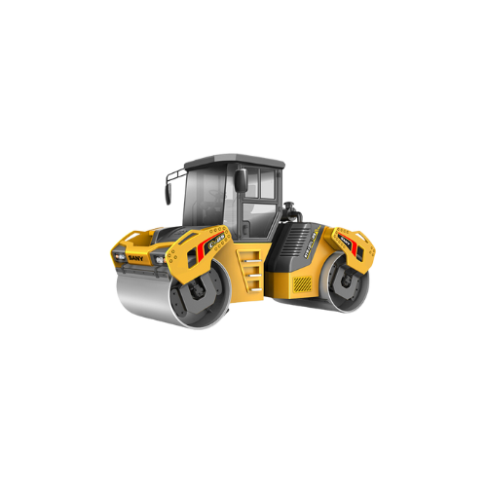
VẬN HÀNH XE LU
BÀI GIẢNG HUẤN LUYỆN AN TOÀN LAO ĐỘNG
BẢN QUYỀN THUỘC AN TOÀN LAO NAM VIỆT

Slide 2
Một số vụ tai nạn lao động khi vận hành xe lu
Việc vận hành xe lu, hay còn được gọi là rollers truck, là một công việc đòi hỏi sự cẩn trọng và kiến thức kỹ thuật cao:
  Lật xe lu
  Va chạm với vật cản
  Rơi từ độ cao
  Nổ lốp hoặc bánh xe
  Nguy cơ hóa chất

Slide 3
Tóm tắt bài học
1. Giới thiệu
2. Thành Phần Và Chức Năng Của xe lu
3. Kiểm tra và bảo trì an toàn trước khi vận hành xe lu
4. Quy trình vận hành an toàn xe lu
5. Đánh giá rủi ro và quản lý mối nguy khi vận hành xe lu
6. Các yếu tố ảnh hưởng đến an toàn lao động khi vận hành xe lu
7. Đào tạo an toàn lao động về kỹ năng vận hành xe lu
8. Ý nghĩa của an toàn lao động trong việc vận hành xe lu

Slide 4
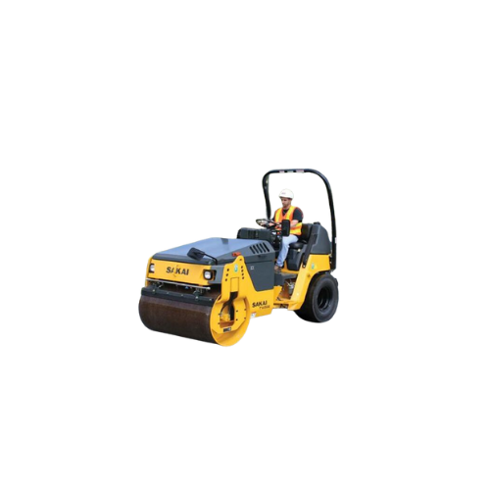
Giới thiệu
A. Tổng quan về tầm quan trọng của an toàn lao động khi vận hành xe lu
An toàn lao động trong việc vận hành xe lu đóng vai trò quan trọng không chỉ đảm bảo sự an toàn cho tài xế mà còn bảo vệ sức khỏe và tính mạng của mọi người trong môi trường làm việc.
Việc thực hiện các biện pháp an toàn không chỉ là trách nhiệm pháp lý mà còn là một phần quan trọng của nền văn hóa an toàn trong ngành xây dựng và vận tải.

Slide 5
Giới thiệu
B. Các giao thức và quy định an toàn quan trọng khi vận hành xe lu
Kiểm tra và bảo dưỡng định kỳ: Tất cả các xe lu cần phải được kiểm tra định kỳ và bảo dưỡng để đảm bảo chúng hoạt động một cách an toàn và hiệu quả.
Đào tạo và huấn luyện: Tài xế và nhân viên vận hành xe lu cần được đào tạo về các quy trình an toàn và kỹ thuật vận hành.

Slide 6
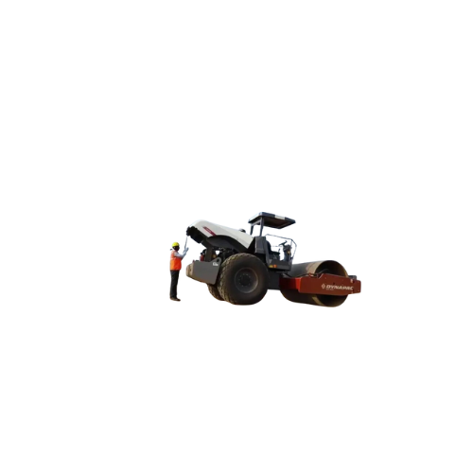
Thành Phần Và Chức Năng Của xe lu
A. Các thành phần khác nhau của xe lu:
Khung xe: Là phần cấu trúc chính của xe, khung xe chịu trách nhiệm chịu lực và trọng tải của xe lu cũng như tải trọng được chở.
Hệ thống lái và treo: Bao gồm các bộ phận như bánh xe, hệ thống treo, hệ thống lái và cơ cấu điều khiển, giúp tạo ra sự ổn định và kiểm soát khi vận hành xe.

Slide 7
Thành Phần Và Chức Năng Của xe lu
B. Cấu trúc và nguyên lý hoạt động của xe lu:
Xe lu, hay rollers truck, được thiết kế để di chuyển và nén các loại vật liệu như đất, cát, hoặc bê tông trong các công trình xây dựng và làm đường.
Cấu trúc của xe lu thường bao gồm một khung xe chịu lực, hệ thống lái và treo, hệ thống phanh, động cơ, và thùng chứa vật liệu.

Slide 8
Thành Phần Và Chức Năng Của xe lu
C. Ứng dụng trong ngành xây dựng của xe lu:
Làm phẳng bề mặt đất: Xe lu được sử dụng để làm phẳng bề mặt đất trước khi xây dựng các công trình như đường, bãi đỗ xe, hoặc sân chơi.
Nén đất và cát: Xe lu cũng được sử dụng để nén và làm chặt các lớp đất và cát trong quá trình xây dựng đường, lề đường, và các cơ sở hạ tầng khác. Việc nén vật liệu giúp tăng cường sự ổn định và chắc chắn của các công trình xây dựng.

Slide 9
Thành Phần Và Chức Năng Của xe lu
D. Những rủi ro liên quan đến việc vận hành xe lu:
Tai nạn lật xe: Xe lu có thể dễ dàng lật khi vận hành trên địa hình không phẳng hoặc khi tài xế không cân nhắc về trọng tải của xe. Tai nạn lật xe có thể gây chấn thương nặng hoặc thậm chí là tử vong cho tài xế và nhân viên khác.
Va chạm với vật cản: Trong quá trình vận hành, xe lu có thể va chạm với các vật cản như công cụ xây dựng, cấu trúc nhà, hoặc các phương tiện khác trong khu vực làm việc. Điều này có thể gây ra thương tích và tổn thất về tài sản.

Slide 10
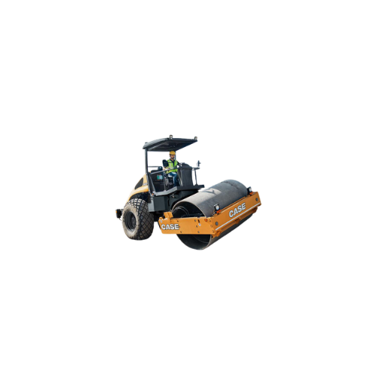
Kiểm tra và bảo trì an toàn trước khi vận hành xe lu
A. Kiểm tra an toàn trước khi vận hành xe lu
Kiểm tra hệ thống phanh: Đảm bảo rằng hệ thống phanh hoạt động tốt bằng cách kiểm tra cả phanh chân và phanh tay. Thử phanh để đảm bảo rằng xe dừng lại một cách an toàn và không có dấu hiệu của sự trượt.
Kiểm tra hệ thống lái và treo: Kiểm tra các bộ phận của hệ thống lái và treo như bánh xe, cơ cấu lái, và hệ thống treo. Đảm bảo rằng không có bất kỳ động tác lạ nào và các bộ phận đều hoạt động một cách mượt mà.

Slide 11
Kiểm tra và bảo trì an toàn trước khi vận hành xe lu
B. Hướng dẫn bảo trì xe lu định kỳ
Bảo dưỡng động cơ: Bảo dưỡng định kỳ động cơ là cực kỳ quan trọng để đảm bảo rằng động cơ hoạt động một cách hiệu quả và không gặp sự cố trong quá trình vận hành.
Kiểm tra hệ thống phanh: Hệ thống phanh là một phần quan trọng đảm bảo an toàn khi vận hành xe lu. Kiểm tra định kỳ và bảo dưỡng các bộ phận của hệ thống phanh như bốn phanh và lốp để đảm bảo rằng chúng hoạt động một cách chính xác và đáng tin cậy.

Slide 12
Quy trình vận hành an toàn xe lu
A. Hướng dẫn từng bước về quy trình vận hành xe lu an toàn:
Kiểm tra trước khi khởi động: Trước khi bắt đầu vận hành, hãy kiểm tra tổng quan xe lu để đảm bảo rằng tất cả các hệ thống và thiết bị hoạt động bình thường.
Định vị môi trường: Trước khi di chuyển, hãy đảm bảo rằng bạn đã định vị môi trường xung quanh, bao gồm các vật cản, địa hình, và các công nhân khác. Hãy chắc chắn rằng không có ai ở gần hoặc phía sau xe trước khi di chuyển.

Slide 13
Quy trình vận hành an toàn xe lu
B. Các biện pháp xử lý khẩn cấp và cơ chế ứng phó sự cố khi vận hành xe lu:
Tắt máy và bảo vệ khu vực: Trong trường hợp sự cố xảy ra, ngay lập tức tắt máy của xe và đảm bảo rằng khu vực xung quanh được bảo vệ an toàn.
Báo cáo sự cố: Ngay sau khi sự cố xảy ra, hãy báo cáo về tình hình cho người quản lý hoặc nhân viên an toàn trên công trường. Việc thông báo kịp thời sẽ giúp chủ động trong việc xử lý sự cố và giảm thiểu nguy cơ tai nạn tiếp theo.

Slide 14
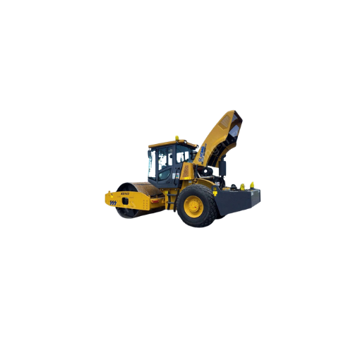
Đánh giá rủi ro và quản lý mối nguy khi vận hành xe lu
A. Nhận diện các rủi ro, mối nguy hiểm tiềm ẩn trong vận hành xe lu:
Rủi ro từ địa hình: Địa hình đồi núi, đất đá không đồng đều có thể tạo ra rủi ro cho việc vận hành xe lu. Sự thay đổi đột ngột trong địa hình có thể gây ra nguy cơ lật xe hoặc mất kiểm soát.
Nguy cơ va chạm: Trong môi trường xây dựng, xe lu thường phải di chuyển gần các máy móc khác và công nhân. Sự va chạm có thể xảy ra dễ dàng nếu tài xế không chú ý hoặc thiếu kiểm soát.

Slide 15
Đánh giá rủi ro và quản lý mối nguy khi vận hành xe lu
B. Các chiến lược phòng ngừa mối nguy hiệu quả khi vận hành xe lu:
1. Kiểm tra và bảo dưỡng định kỳ xe lu để việc vận hành an toàn
  Kiểm tra hệ thống phanh: Hệ thống phanh là một phần quan trọng giúp đảm bảo an toàn khi vận hành. Thực hiện kiểm tra định kỳ về độ mòn của bốn phanh và lốp xe, cũng như kiểm tra dầu phanh và thắng tay để đảm bảo chúng hoạt động hiệu quả.
  Bảo dưỡng động cơ: Bảo dưỡng định kỳ động cơ là quan trọng để đảm bảo động cơ hoạt động một cách an toàn và hiệu quả. Thực hiện việc thay dầu động cơ, lọc dầu, lọc khí, và kiểm tra các bộ phận quan trọng như buồng đốt và hệ thống làm mát.

Slide 16
Đánh giá rủi ro và quản lý mối nguy khi vận hành xe lu
B. Các chiến lược phòng ngừa mối nguy hiệu quả khi vận hành xe lu:
2. Tuân thủ các quy định an toàn lao động để việc vận hành an toàn xe lu an toàn
  Đào tạo và huấn luyện: Tất cả nhân viên lái xe lu cần được đào tạo và huấn luyện về quy trình vận hành an toàn, bao gồm cả các biện pháp phòng ngừa tai nạn và xử lý sự cố.
  Sử dụng thiết bị an toàn: Đảm bảo rằng tất cả các thiết bị an toàn như dây an toàn, mũ bảo hiểm, và áo phản quang được sử dụng đúng cách và đầy đủ.

Slide 17
Đánh giá rủi ro và quản lý mối nguy khi vận hành xe lu
B. Các chiến lược phòng ngừa mối nguy hiệu quả khi vận hành xe lu:
3. Xác định và đánh dấu vùng an toàn khi vận hành xe lu
  Xác định các vùng nguy hiểm: Trước hết, cần phải xác định và đánh dấu các vùng nguy hiểm như cạnh đường, các khu vực làm việc gần xe lu, và những khu vực có nguy cơ va chạm hoặc lật xe.
  Sử dụng biển báo và vạch kẻ đường: Sử dụng biển báo cảnh báo và vạch kẻ đường để chỉ định các vùng an toàn và vùng nguy hiểm. Đảm bảo rằng biển báo và vạch kẻ đường được đặt ở vị trí dễ nhìn thấy và dễ hiểu.

Slide 18
Đánh giá rủi ro và quản lý mối nguy khi vận hành xe lu
B. Các chiến lược phòng ngừa mối nguy hiệu quả khi vận hành xe lu:
4. Sử dụng thiết bị bảo hộ cá nhân khi vận hành xe lu
  Mũ bảo hiểm: Mũ bảo hiểm là thiết bị bảo hộ quan trọng nhất để bảo vệ đầu và não của tài xế khỏi các chấn thương nghiêm trọng trong trường hợp tai nạn xảy ra.
  Kính bảo hộ: Kính bảo hộ giúp bảo vệ mắt khỏi các vật liệu rơi từ xe hoặc từ môi trường làm việc khác, giúp tránh được các chấn thương và tổn thương cho mắt.

Slide 19
Đánh giá rủi ro và quản lý mối nguy khi vận hành xe lu
B. Các chiến lược phòng ngừa mối nguy hiệu quả khi vận hành xe lu:
5. Quy trình khẩn cấp và phản ứng trong trường hợp sự cố khi vận hành xe lu
  Bảo vệ bản thân: Ngay khi nhận ra có sự cố xảy ra, tài xế cần dừng xe lu ngay lập tức và bảo vệ bản thân bằng cách sử dụng dây an toàn và rời khỏi vùng nguy hiểm nếu có thể.
  Báo cáo sự cố: Báo cáo ngay lập tức về sự cố cho người quản lý hoặc nhân viên an toàn trên công trường để họ có thể thực hiện các biện pháp cần thiết và cung cấp sự hỗ trợ.

Slide 20
Đánh giá rủi ro và quản lý mối nguy khi vận hành xe lu
B. Các chiến lược phòng ngừa mối nguy hiệu quả khi vận hành xe lu:
6. Tham gia các khóa học an toàn lao động khi vận hành xe lu
  Huấn luyện an toàn vệ sinh lao động không chỉ là yêu cầu pháp lý mà còn là cam kết đối với sự an toàn và sức khỏe của người lao động.
  Nó giúp nhân viên nhận biết và đối phó với các nguy cơ và tình huống nguy hiểm, từ đó giảm thiểu tai nạn, thương tích hoặc tử vong trong công việc hàng ngày.

Slide 21
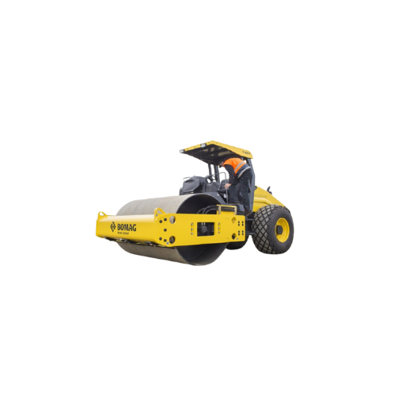
Các yếu tố ảnh hưởng đến an toàn lao động khi vận hành xe lu
A. Điều kiện thời tiết ảnh hưởng như thế nào đến việc vận hành xe lu
Mưa và tuyết: Trong điều kiện mưa hoặc tuyết, đường trơn trượt và trơn trượt là nguyên nhân phổ biến gây ra tai nạn. Xe lu có thể mất kiểm soát dễ dàng trên các bề mặt trơn trượt, đặc biệt khi phanh hoặc lái xe trong tốc độ cao.
Điều kiện ánh sáng yếu: Trong điều kiện ánh sáng yếu, như vào buổi sáng sớm hoặc buổi tối, việc nhận diện các vật cản và nguy hiểm trên đường có thể trở nên khó khăn hơn. Điều này đặc biệt đúng khi vận hành xe lu trong khu vực có nhiều công nhân hoặc vật liệu xây dựng.

Slide 22
Các yếu tố ảnh hưởng đến an toàn lao động khi vận hành xe lu
B. Môi trường làm việc ảnh hưởng như thế nào đến việc vận hành xe lu
Địa hình và bề mặt đường: Bề mặt đường không đồng đều hoặc địa hình khó khăn có thể làm tăng nguy cơ tai nạn và làm giảm khả năng kiểm soát của tài xế trên xe lu.
Mật độ công nhân và máy móc: Khi làm việc trong một môi trường xây dựng đông đúc, việc di chuyển qua lại giữa các công nhân và máy móc khác nhau có thể tạo ra các tình huống nguy hiểm cho việc vận hành xe lu.

Slide 23
Các yếu tố ảnh hưởng đến an toàn lao động khi vận hành xe lu
C. Tình trạng kỹ thuật của xe lu ảnh hưởng như thế nào đến việc vận hành xe lu
Hệ thống phanh và lái: Hệ thống phanh và lái hoạt động không đúng cách có thể dẫn đến mất kiểm soát và tai nạn. Phanh yếu hoặc lái xe mất độ chính xác có thể gây ra nguy hiểm không chỉ cho tài xế mà còn cho mọi người xung quanh.
Hệ thống treo và bánh xe: Tình trạng của hệ thống treo và bánh xe ảnh hưởng đến khả năng kiểm soát và ổn định của xe lu. Các bộ phận treo hỏng hóc hoặc lốp bị mòn có thể làm giảm khả năng kiểm soát và tăng nguy cơ tai nạn.

Slide 24
Các yếu tố ảnh hưởng đến an toàn lao động khi vận hành xe lu
D. Kiến thức an toàn và kỹ năng của người lao động ảnh hưởng như thế nào đến việc vận hành xe lu
Hiểu biết về quy trình và quy định an toàn: Người lao động cần phải có hiểu biết vững về quy trình và quy định an toàn khi vận hành xe lu, bao gồm cả các biện pháp phòng ngừa tai nạn và phản ứng trong trường hợp xảy ra sự cố.
Kỹ năng vận hành xe lu: Kỹ năng lái xe lu một cách an toàn và hiệu quả là điều cần thiết. Người lao động cần phải biết cách điều khiển xe lu một cách chính xác, duy trì tốc độ an toàn và phản ứng nhanh chóng trong các tình huống khẩn cấp.

Slide 25
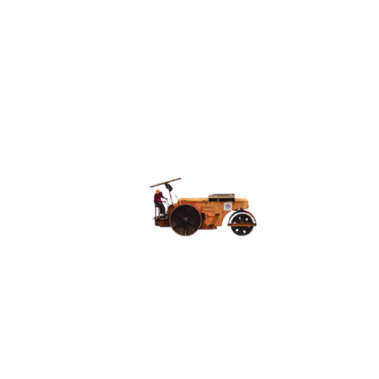
Đào tạo an toàn lao động về kỹ năng vận hành xe lu an toàn
A. Tại sao người vận hành xe lu cần phải được đào tạo an toàn lao động:
Giảm nguy cơ tai nạn: Đào tạo an toàn lao động giúp người vận hành xe lu nhận biết và đánh giá các nguy cơ tiềm ẩn, từ đó giảm thiểu nguy cơ tai nạn trong quá trình vận hành.
Hiểu biết về quy định và quy trình an toàn: Đào tạo cung cấp cho người vận hành xe lu kiến thức về quy định và quy trình an toàn, giúp họ hiểu rõ và tuân thủ các quy tắc an toàn khi làm việc.

Slide 26
Đào tạo an toàn lao động về kỹ năng vận hành xe lu an toàn
B. Huấn luyện an toàn lao động vận hành xe lu ở đâu?
An Toàn Nam Việt là trung tâm chuyên huấn luyện an toàn lao động uy tín và chất lượng ở Việt Nam hiện nay. Với các buổi huấn luyện an toàn lao động được diễn ra liên tục tại các xưởng sản xuất, nhà máy hoặc công trường xây dựng trên khắp cả nước (63 tỉnh thành tại Việt Nam).
Đảm bảo cho việc huấn luyện được hiệu quả, An Toàn Nam Việt chuẩn bị cẩn thận, tỉ mỉ từng tí một dù là nhỏ nhất. Từ việc chuẩn bị công cụ, dụng cụ, thiết bị giảng dạy đến giáo trình, tài liệu, âm thanh, ánh sáng.

Slide 27
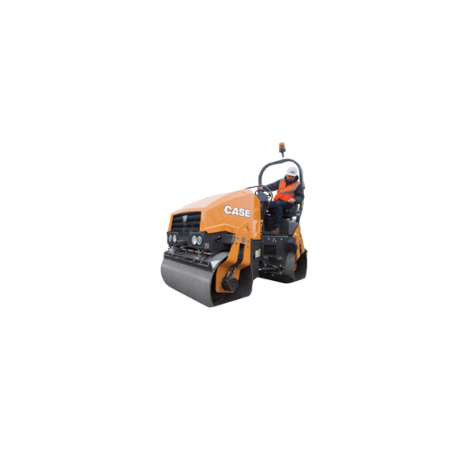
Ý nghĩa của an toàn lao động trong việc vận hành xe lu
A. Tầm quan trọng của việc duy trì an toàn lao động trong vận hành xe lu
Bảo vệ tính mạng và sức khỏe: Duy trì an toàn lao động giúp bảo vệ tính mạng và sức khỏe của người vận hành xe lu cũng như các nhân viên và người tham gia giao thông khác. Điều này giúp giảm thiểu nguy cơ tai nạn và tổn thương nghiêm trọng.
Tăng cường hiệu suất làm việc: Một môi trường làm việc an toàn thúc đẩy tinh thần làm việc tích cực và tăng cường hiệu suất làm việc của nhân viên. Khi người vận hành xe lu cảm thấy an toàn và được bảo vệ, họ có thể tập trung hơn vào công việc và làm việc hiệu quả hơn.

Slide 28
Ý nghĩa của an toàn lao động trong việc vận hành xe lu
B. Biện pháp an toàn quan trọng cần nắm được trước khi vận hành xe lu
Kiểm tra xe trước khi khởi hành: Trước khi bắt đầu hành trình, tài xế cần kiểm tra các hệ thống cơ bản của xe lu như hệ thống phanh, đèn, lốp xe và dầu nhớt để đảm bảo chúng hoạt động đúng cách.
Thực hiện quy trình khởi động và dừng xe an toàn: Tài xế cần phải biết cách khởi động và dừng xe một cách an toàn, bao gồm việc sử dụng phanh tay và phanh chân một cách chính xác để tránh tai nạn.

Slide 29
Cảm ơn các bạn đã theo dõi
Mọi thắc mắc về bài giảng xin liên hệ với chúng tôi theo thông tin bên dưới:
CÔNG TY TNHH HUẤN LUYỆN AN TOÀN VÀ QUAN TRẮC MÔI TRƯỜNG NAM VIỆT (AN TOÀN NAM VIỆT)
Địa chỉ: Lầu 2, số 655 Đường Điện Biên Phủ, Phường 25, Quận Bình Thạnh, Thành phố Hồ Chí Minh, Việt Nam
Hotline 0908.111.791
Website https://antoannamviet.com/
Email: Lienhe@antoannamviet.com

